Slide 1
Alternativní přístupy v pedagogice 2
Ing. Jana Němcová

Slide 2
Co si pamatujeme z minulé přednášky?
Brainstorming
porovnání s pyramidou zapamatování

Slide 3
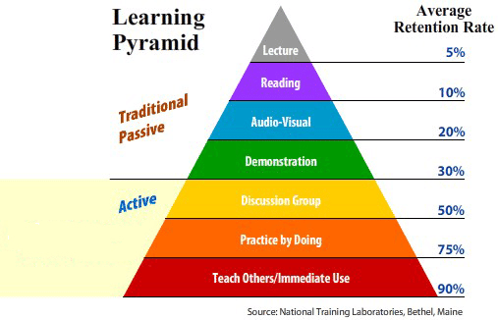

Slide 4
Připomenutí minulé výuky
Zavedení povinné školní docházky Marií Terezií r. 1774 – před 245 lety – Trivium (čtení, psaní a počty) + náboženství, zemědělství a řemesla
Felbigerova Methodní kniha
Alternativní směry u nás až v 90 letech minulého století
Liší se např.
  v metodách výuky
  v přístupech učitel- žák
  ve způsobu hodnocení

Slide 5
Alternativní směry u nás
Pedagogika Marie Montessori
  Pomoz mi, abych to dokázal sám.
  Ruka je nástrojem ducha. Práce rukou je základem pro pochopení věcí, jevů, rozvoj myšlení a řeči.
Waldorfská pedagogika
  stejný důraz je kladen na tradiční předměty i na výuku základů řemesel a uměleckou výchovu- každý žák se v něčem najde
Dalton
  Příprava na univerzitu (samostatnost, odpovědnost, spolupráce)

Slide 6
Ukázka z EVP Ferda ve vodní říši
příběh o kapce vody
déšť
znečištění vody - pokus s vodoměrkou
koloběh vody – běhačka s házením kostkou
meandry x rovný potok
bádání – kolik který materiál zadrží vody
mapování okolí – ohrožení povodněmi

Slide 7
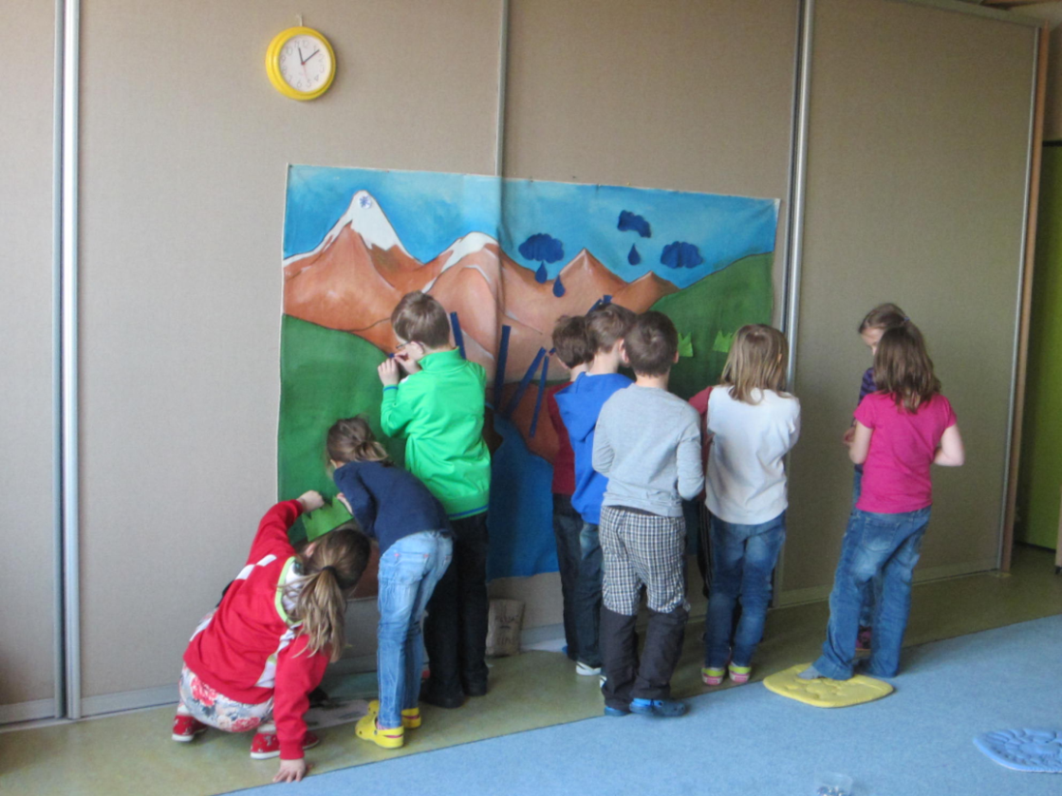
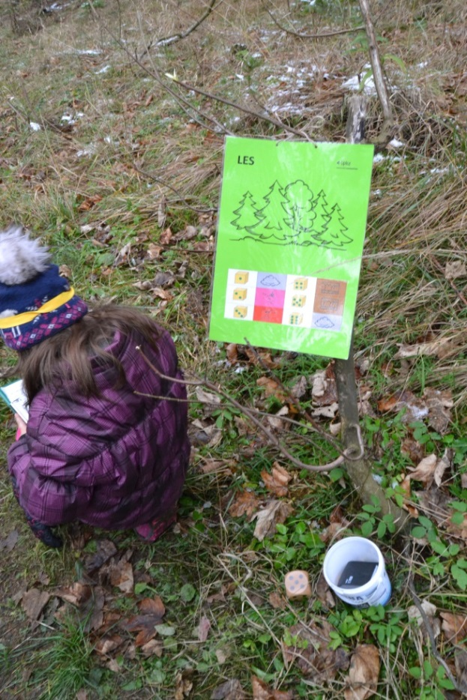
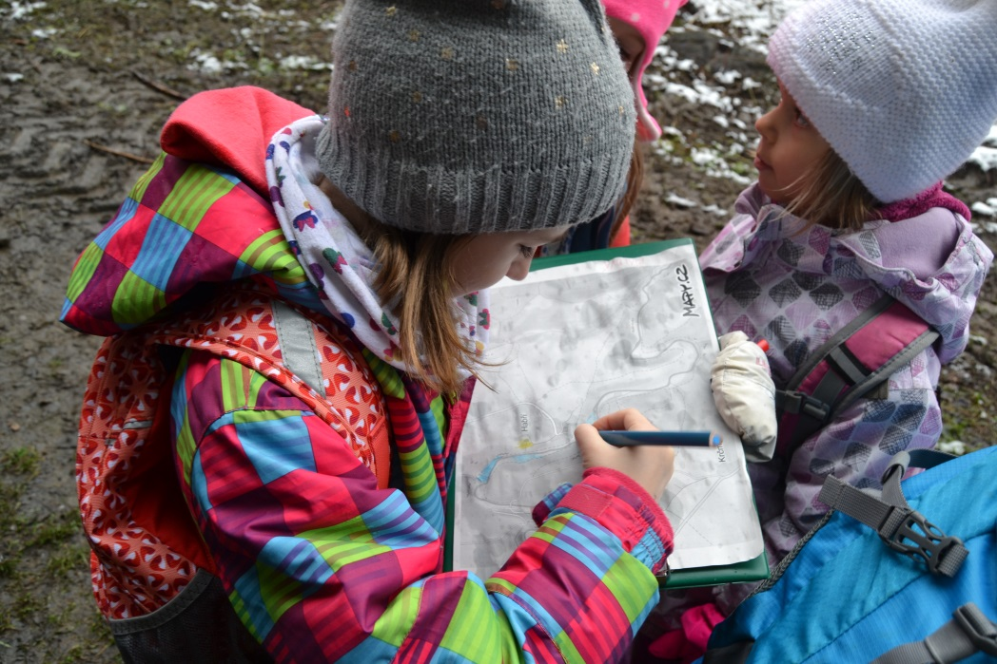
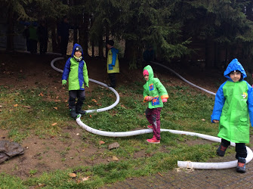

Slide 8
Zásady efektivního učení
1. Bezpečné prostředí
2. Smysluplnost
3. Přiměřený čas
4. Zapojení smyslů – (bylinkové pytlíčky)
5. Zapojení a využití emocí
6. Propojení s reálným světem (potravní řetězec, stopy)
7. Respekt k individualitě
8. Kvalitní zpětná vazba
9. Spolupráce
10. Sebekontrola a sebehodnocení

Slide 9
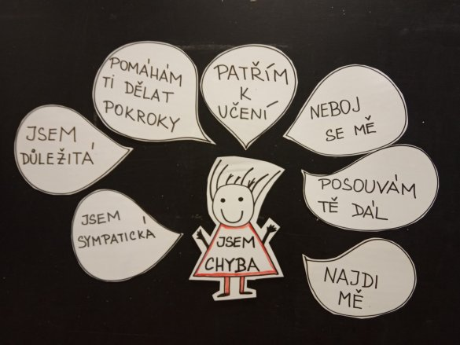

Slide 10
Pedagogické přístupy
Badatelsky orientované učení
Projektová výuka x Tematická výuka
Místně orientované učení
Kritické myšlení
Venkovní výuka

Slide 11
Badatelsky orientované vyučování
  Učitel:
  Průvodce (koordinuje, usměrňuje)
  Motivuje
  Podpora (pomůcky, bezpečné prostředí, čas)
Žák:
samostatně pracuje, hledá témata, řešení, informace,
spolupracuje, vyhodnocuje,
prezentuje, argumentuje,
pracuje s chybou, nebojí se neúspěchu

Slide 12
Postup bádání
Motivace – informace, kladení otázek
Tvorba otázky
  Nesmí být zjevná
  Musí být ověřitelná
  Je měřitelná
  Musí být bezpečná
Hypotéza
  Nemusí být nutně potvrzena
Vlastní bádání
  Pozorování, pokus
  Simulace
  Práce s knihou
  Dotazníky
  Pomůcky, metody, postupy
Závěr – formulace
  Ověření nebo vyvrácení hypotézy
  Popis výzkumu
  Interpretace dat (graficky…)

Slide 13
Planeta hmyzu
význam hmyzu pro planetu
i pro člověka (fotografie)
Zjišťování, co už děti
o hmyzu ví (hra)
Vlastní bádání

Slide 14
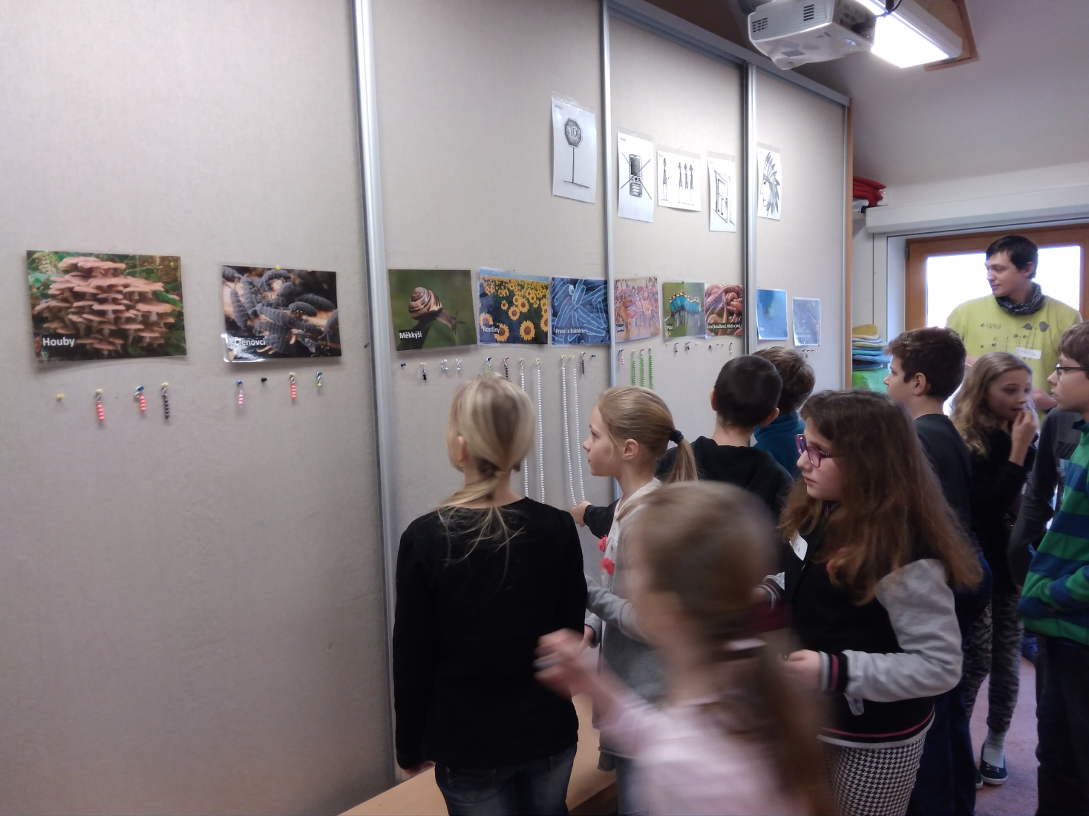
Planeta hmyzu

Slide 15
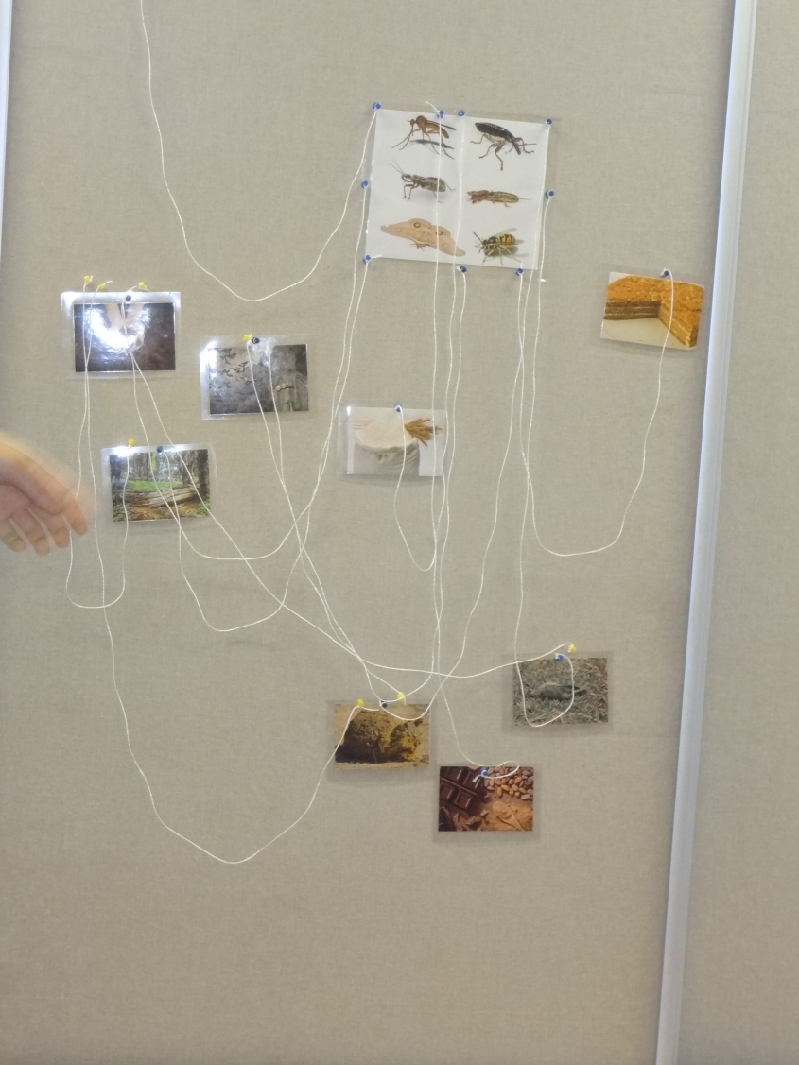
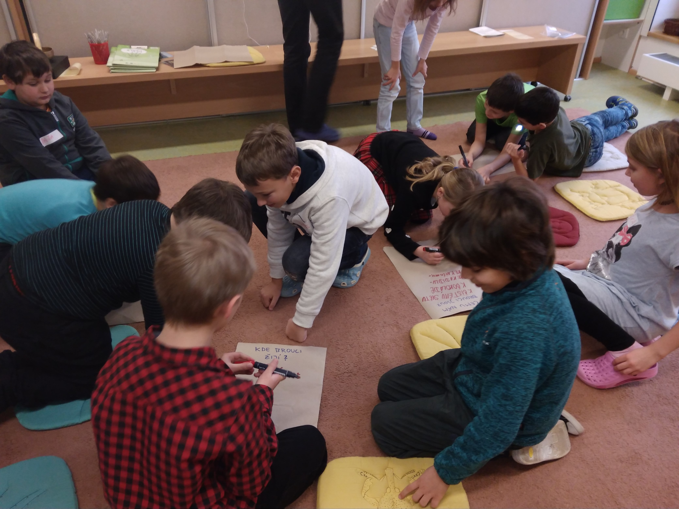
Planeta hmyzu

Slide 16
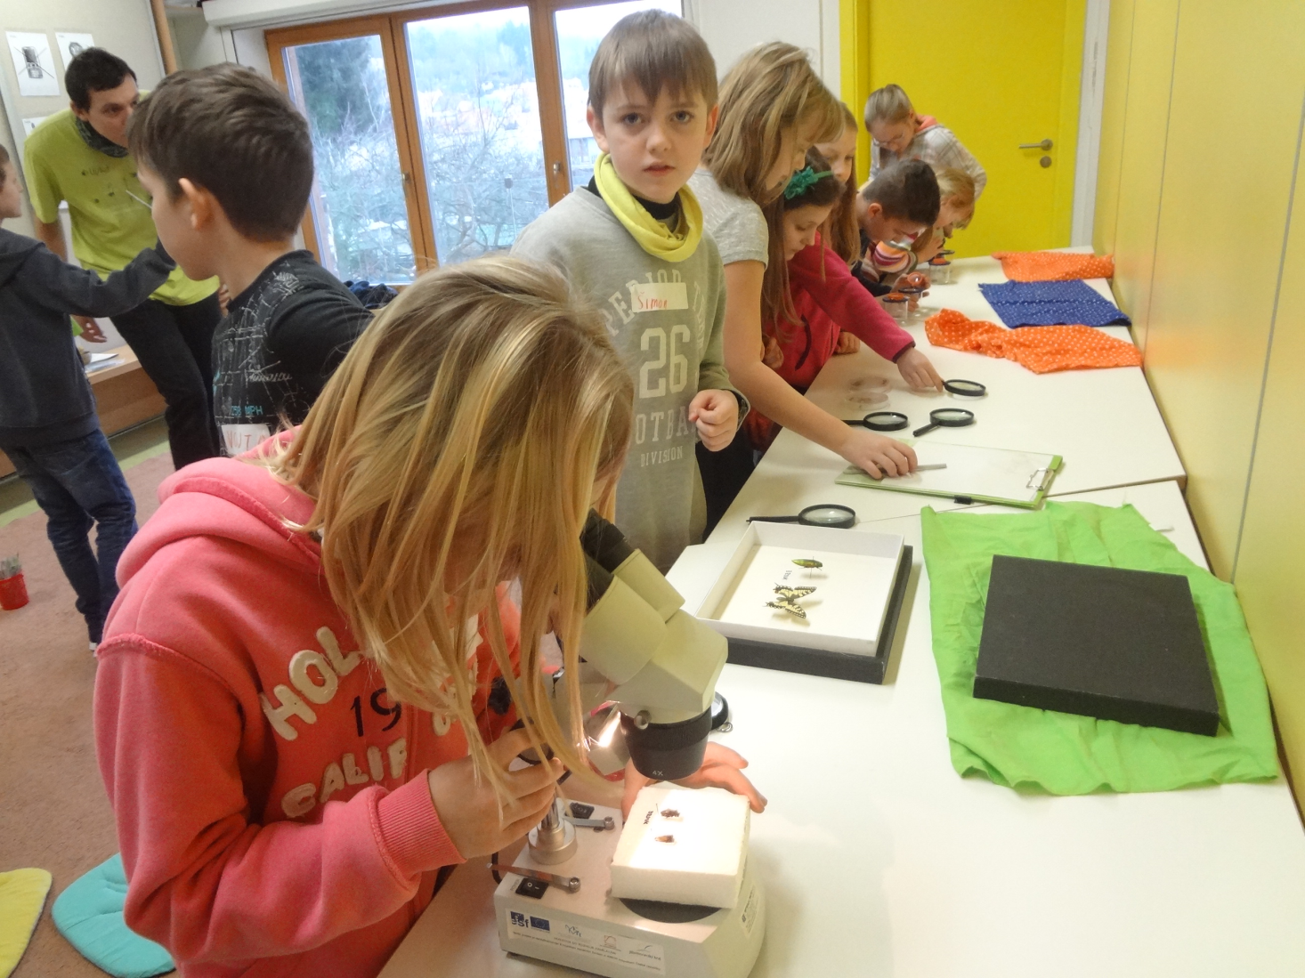
Badatelská část

Slide 17
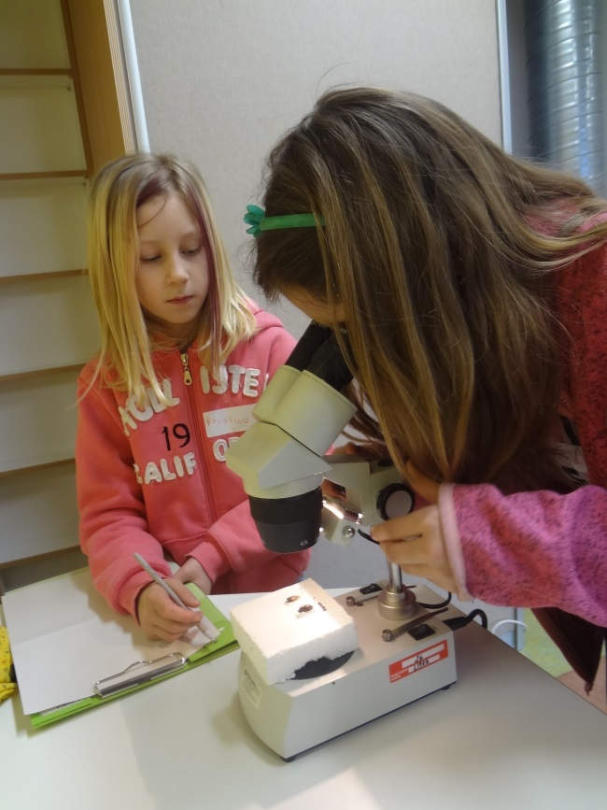
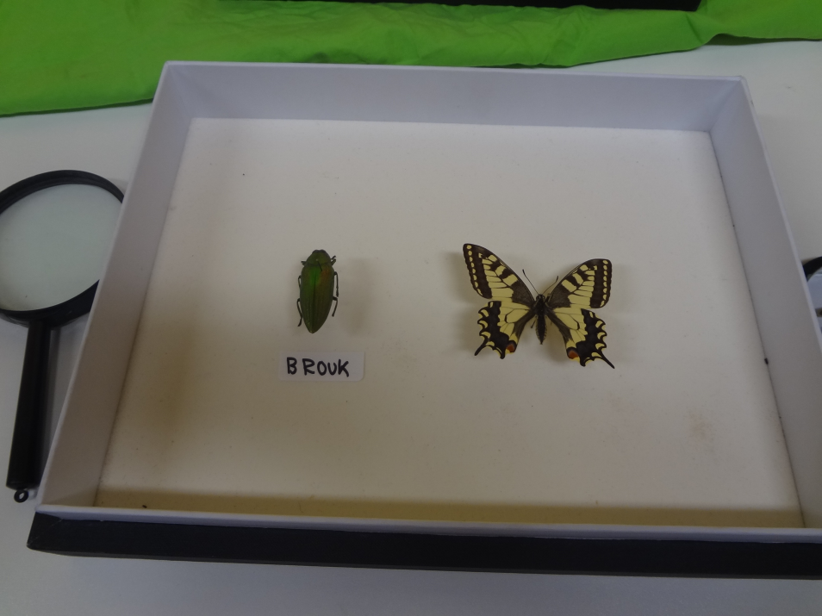
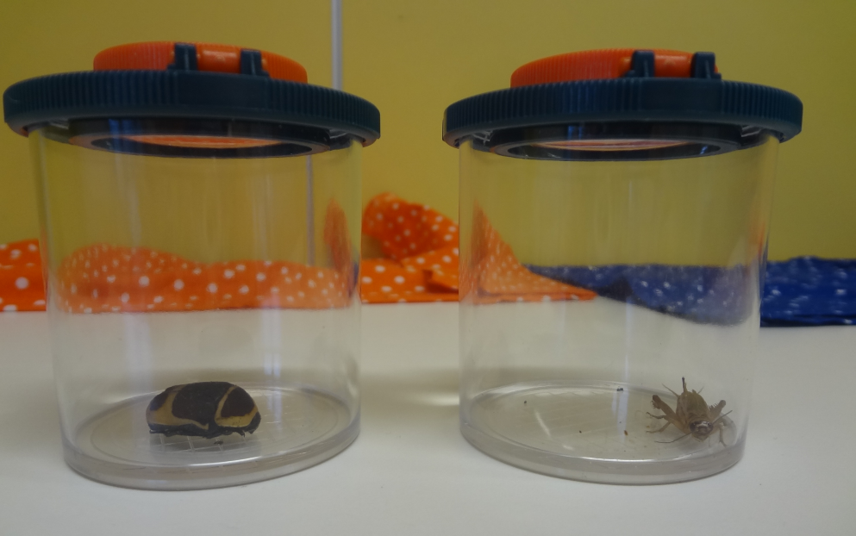
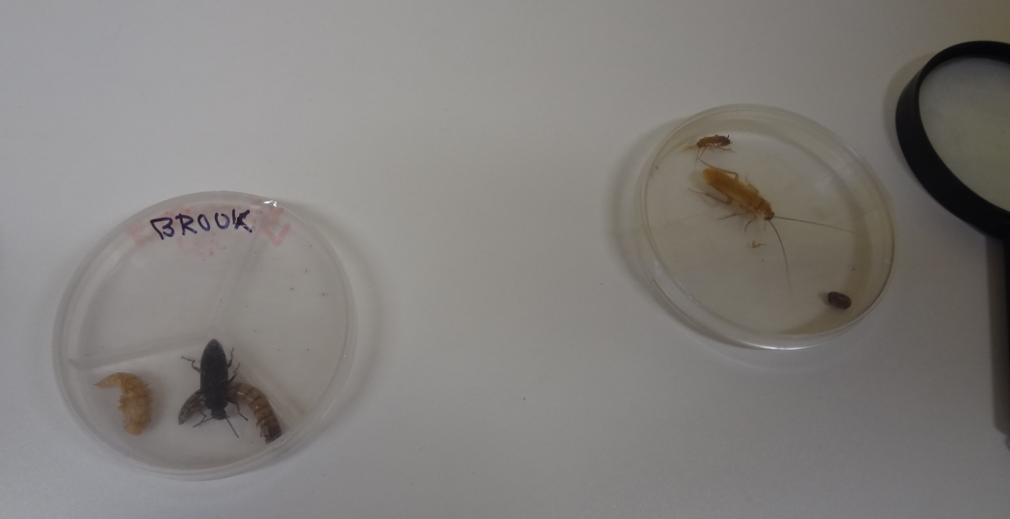
Badatelská část

Slide 18
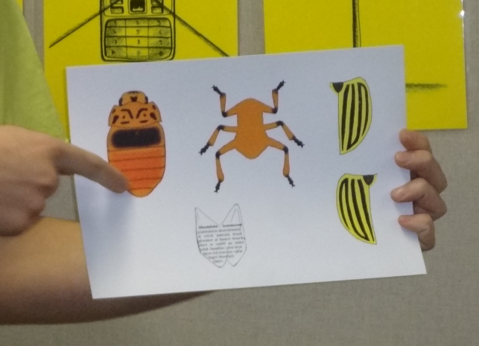
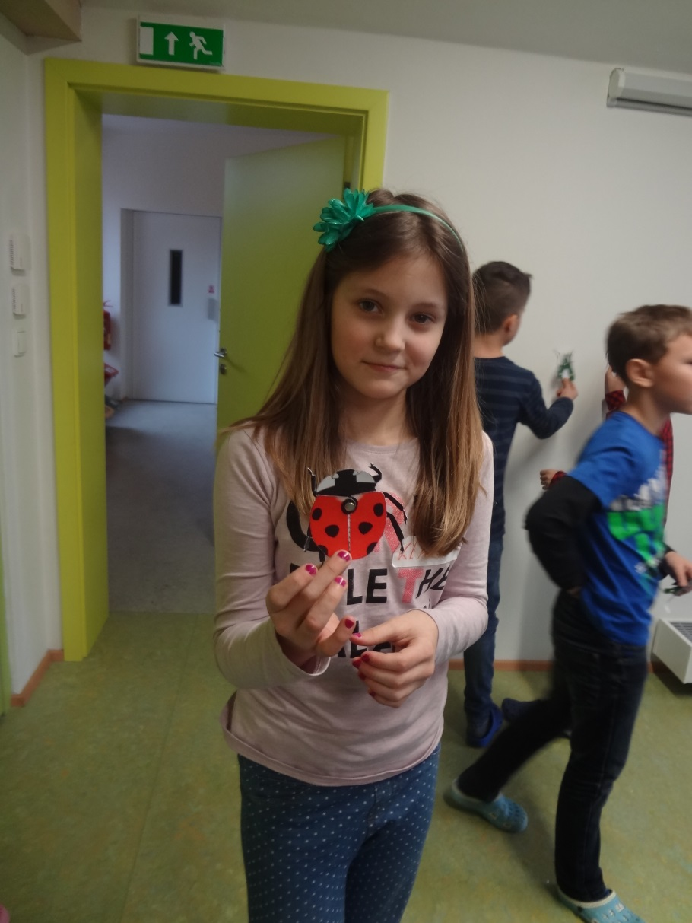
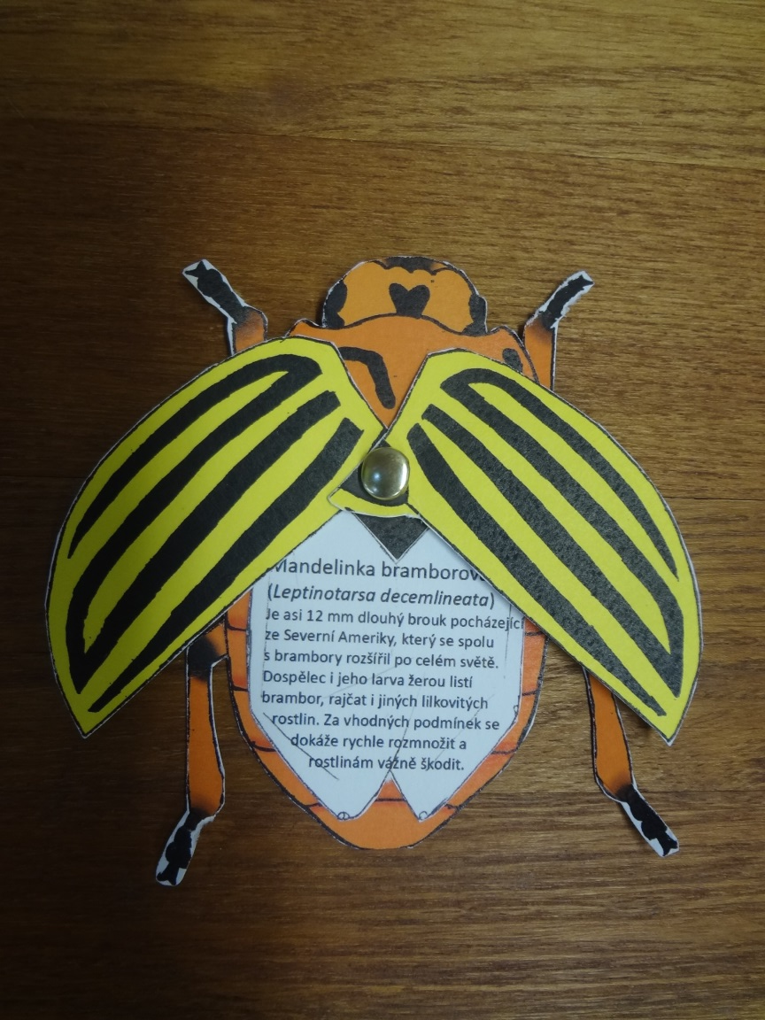
Promítání ve 3D a rukodělka

Slide 19
Projektová a tematická výuka
Jaký je rozdíl mezi projektovou a tematickou výukou?

Slide 20
Jaký je rozdíl mezi tematickou a projektovou výukou
tematická
projektová
rozpracovává téma do šíře
různé úhly pohledu
probíhá napříč předměty
organizačně míně náročná
cílem je pouze poznat, nikoliv použít
spěje k výslednému produktu, vytváření přínosných věcí
jde o „žákovský podnik“
sbírané poznatky jsou nezbytné pro splnění úkolu
delší časový úsek

Slide 21
Tematická výuka
Les a stromy v rukou malíře
Koloběh vody v lese
Les
Les a geografie – podnebná a výšková pásma
Les v umělecké literatuře

Slide 22
Projektová výuka
Motivace
Mapování
Třídění
Řešení
Produkt
Reflexe

Slide 23
Projektová výuka - fáze
1. motivace – získat zájem žáků, aktivizovat je
2. mapování – žáci sestaví klíčové otázky, studují vstupní materiál, získávají informace
3. třídění – porovnávají, navrhují kritéria, postupy
4. řešení – dotazuje se, pátrá, prezentuje, hodnotí
5. tvorba produktu – využijí získané informace
6. reflexe- vyhodnocení získaných poznatků, prožitků, zkušeností
(příklad – ZŠ Řeznovice – úspora vody ve škole)

Slide 24
Místně zakotvené učení
Využívá všech aspektů místního prostředí (přírodních, kulturních, historických)
Klade důraz na občanské zapojení v projektech, které slouží komunitě
Učí se
  o místě (řeší se regionální problémy)
  v místě (učebnou se stává obec a její okolí)
  vytváření partnerství s komunitou
  mezioborové (využití odborníků)
  aktivní účast žáka a vliv na jeho vlastní život
  běžný nástroj výuky

Slide 25
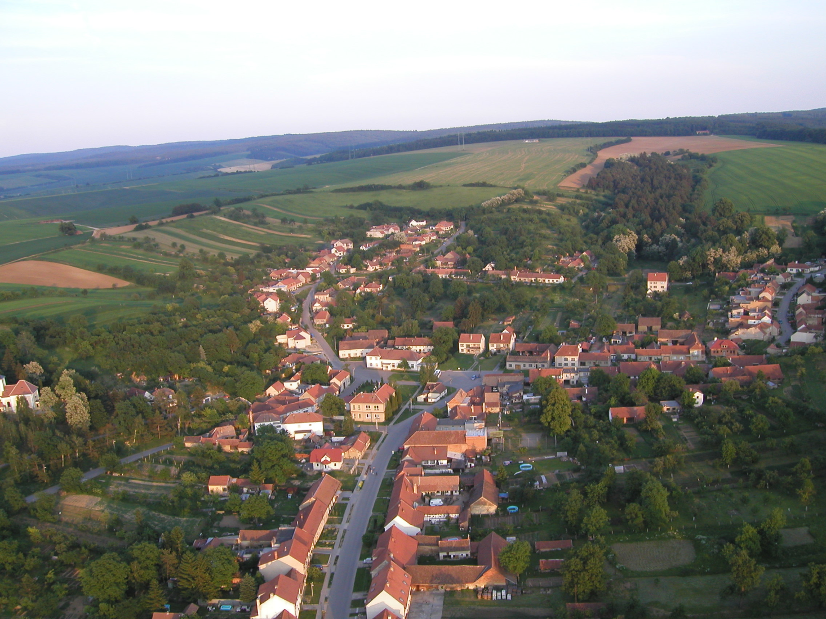
Místně zakotvené učení

Slide 26
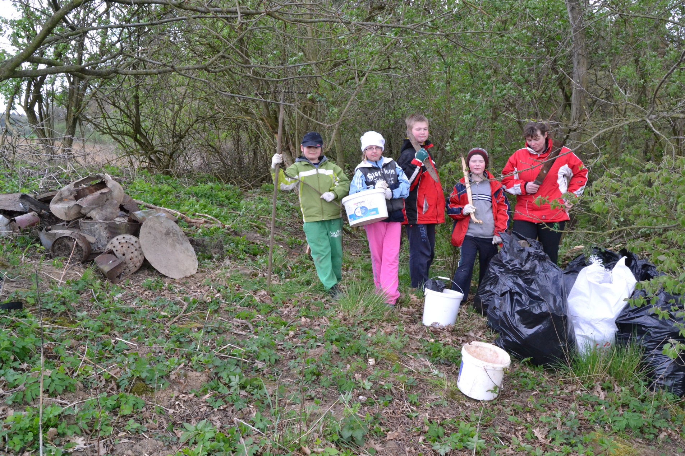
Místně zakotvené učení

Slide 27
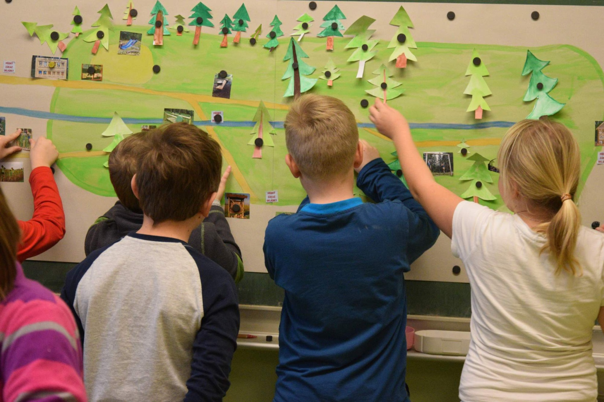
Místně zakotvené učení

Slide 28
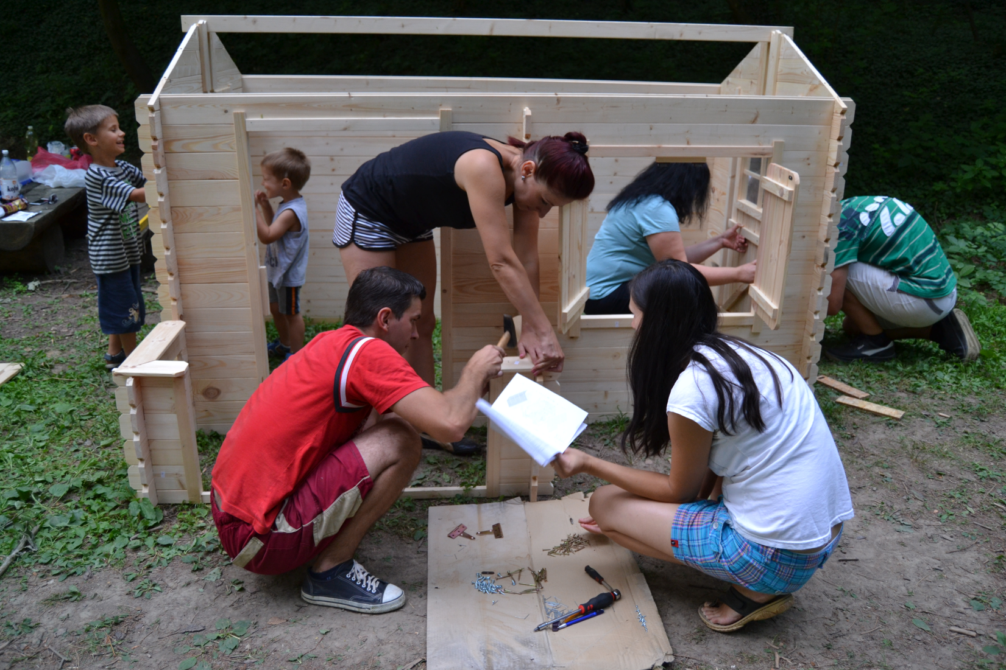
Místně zakotvené učení

Slide 29
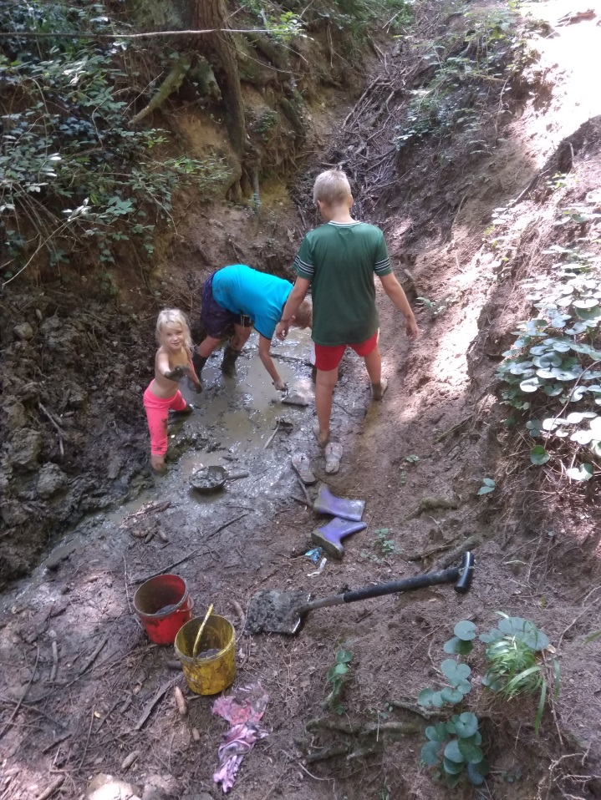
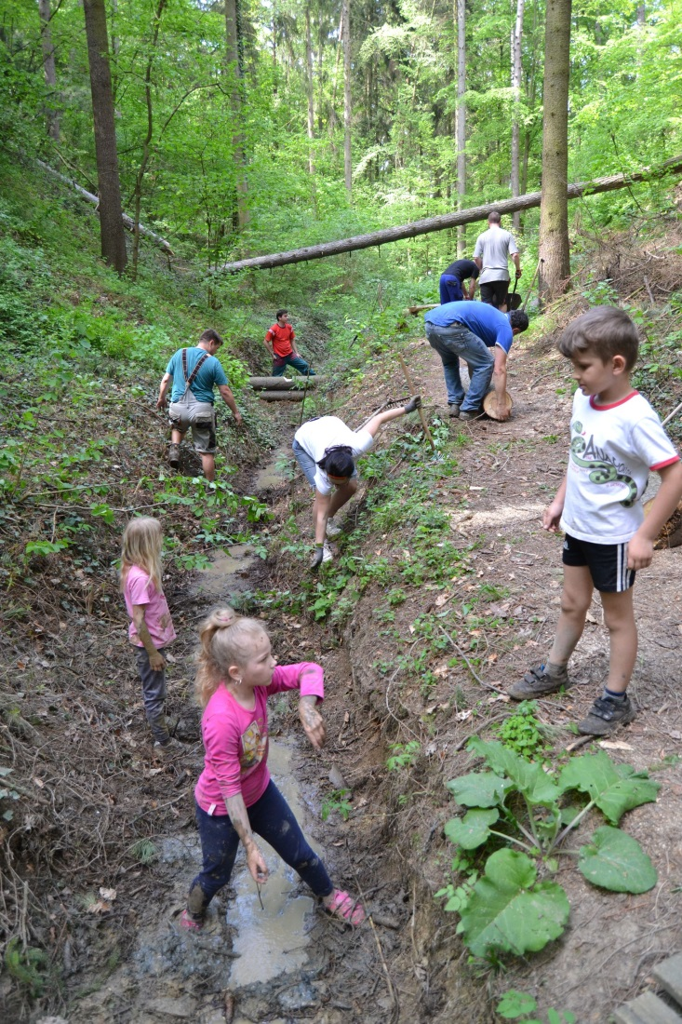

Místně zakotvené učení

Slide 30
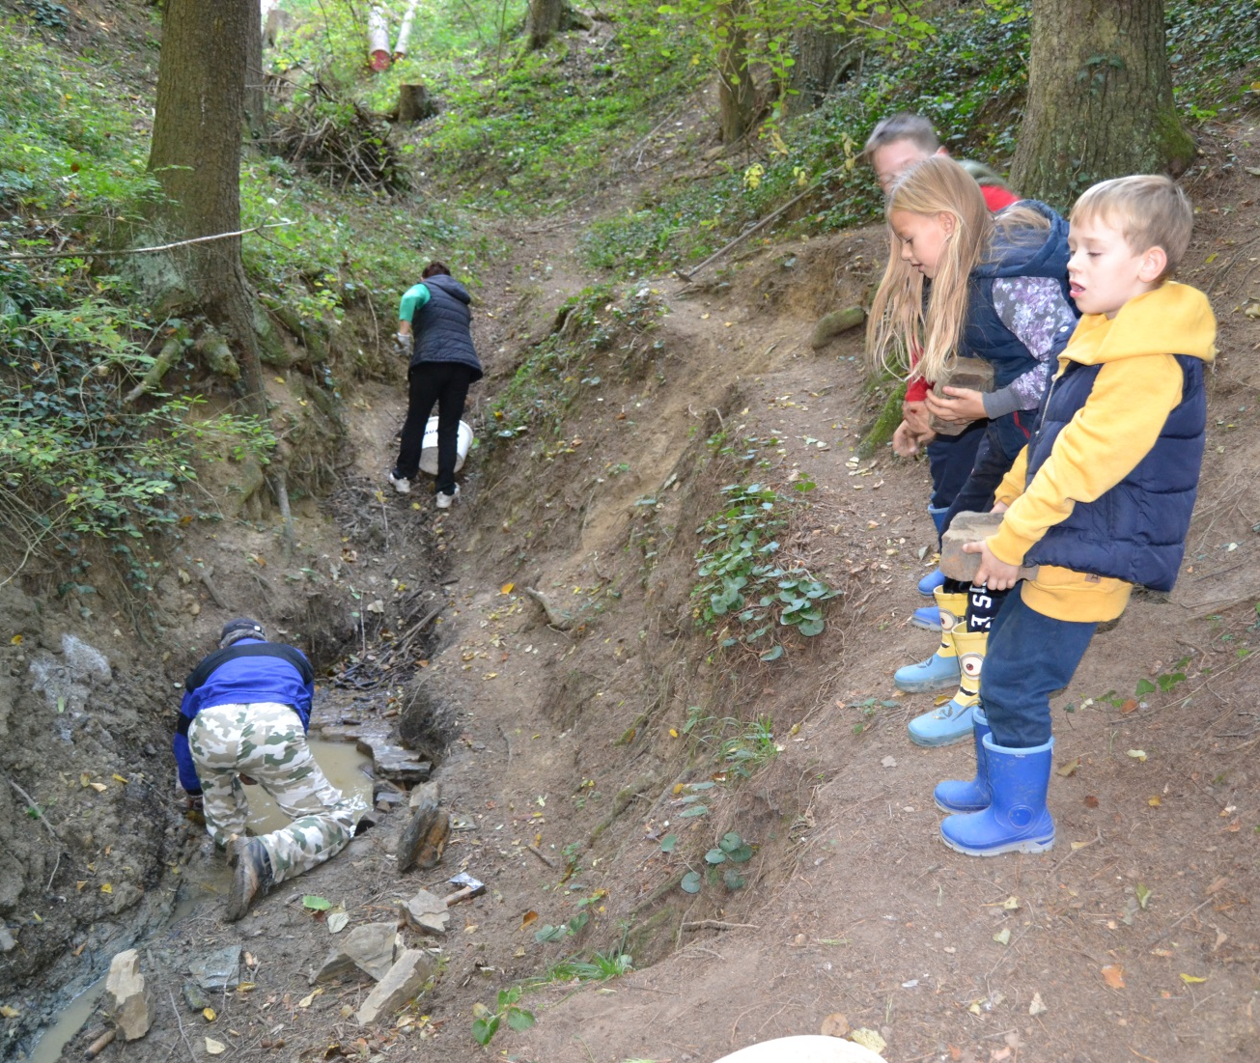
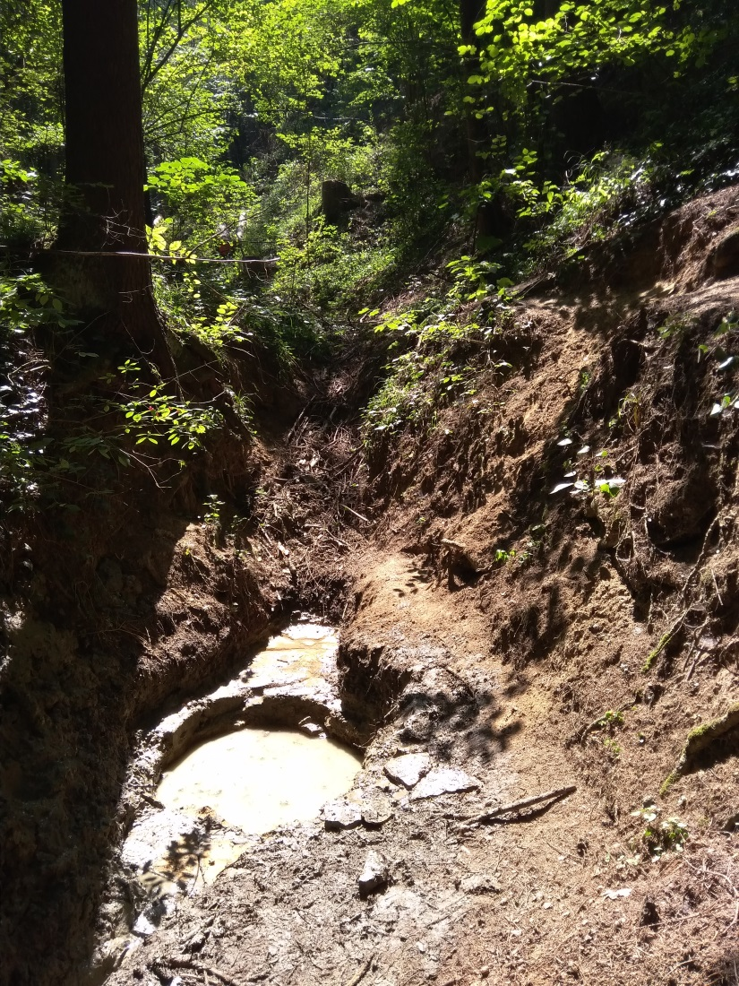
Místně zakotvené učení

Slide 31
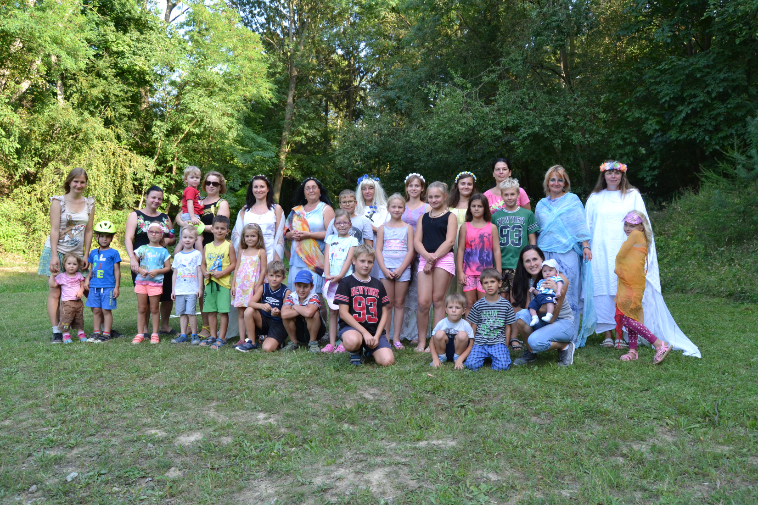
Studánkové víly a ochránci studánek

Slide 32
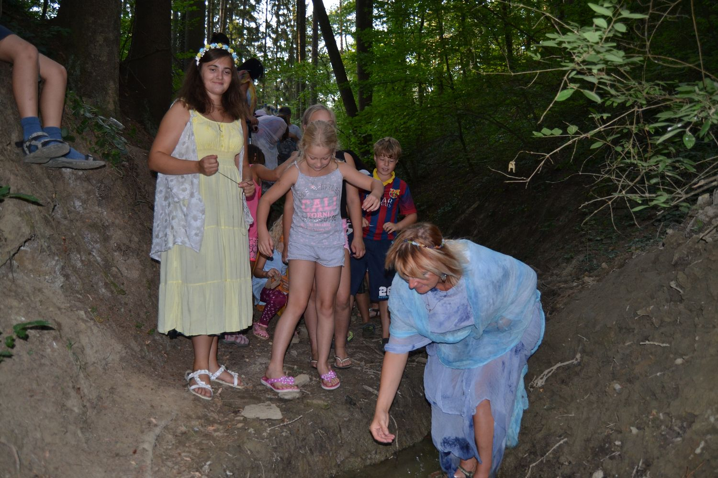

Slide 33
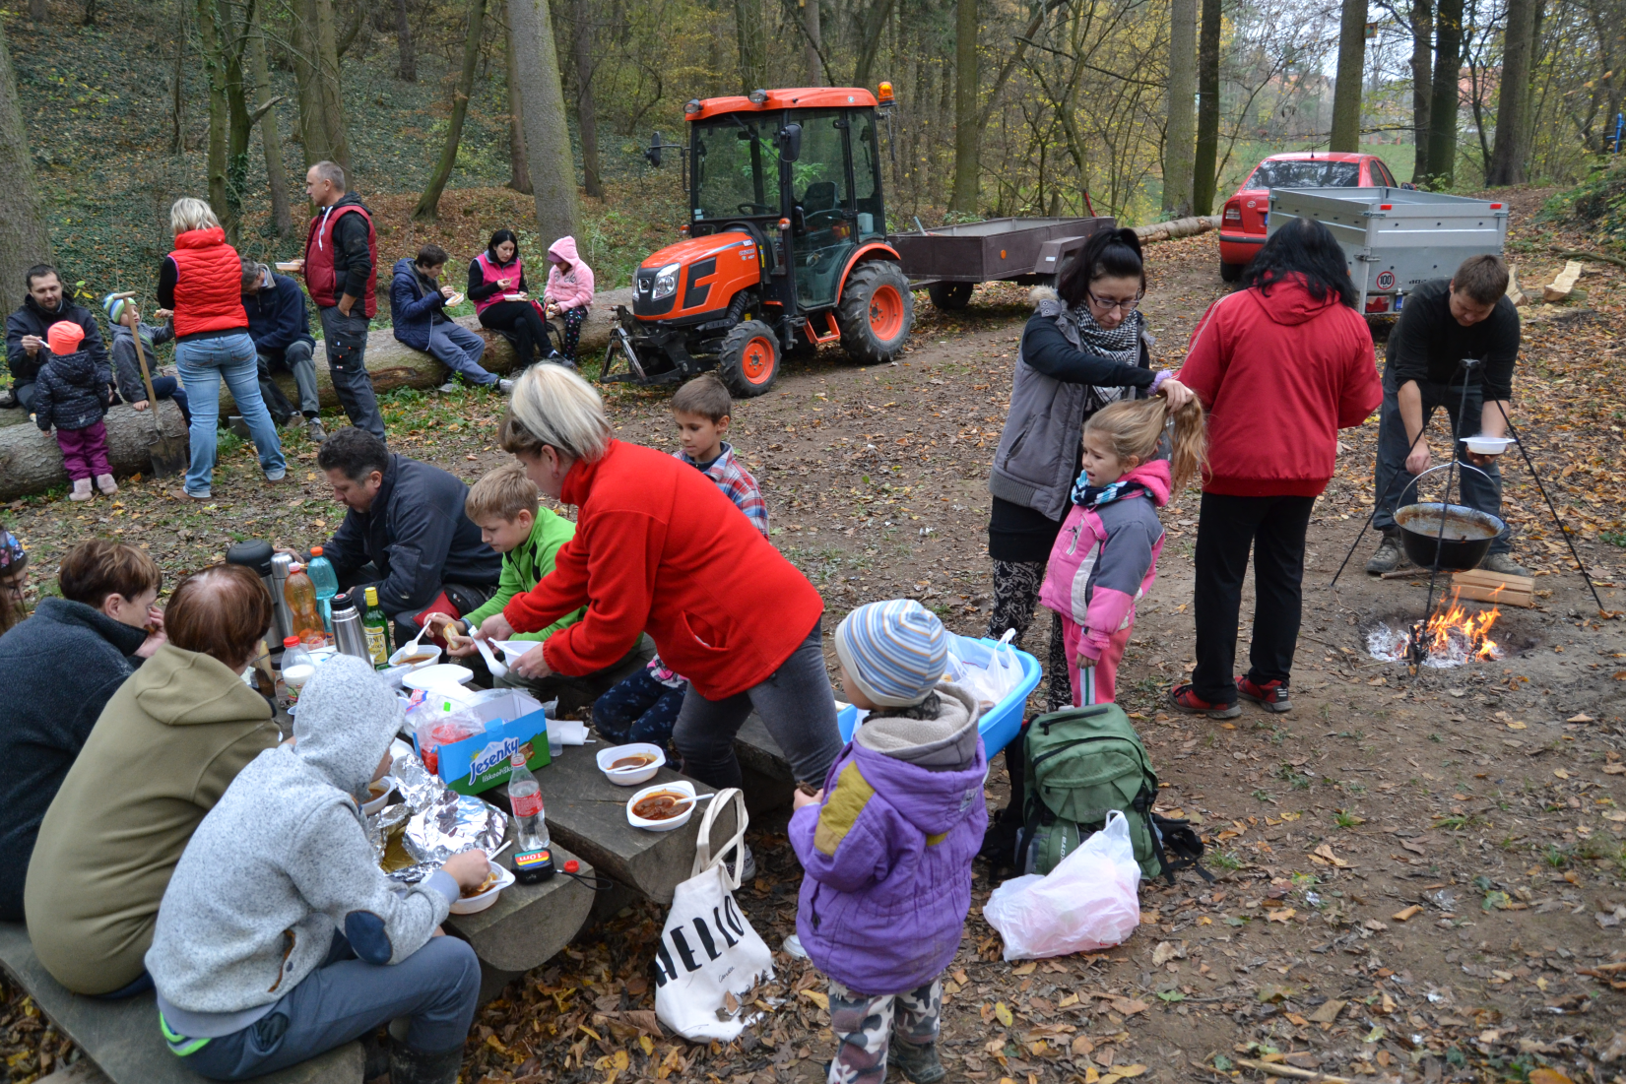
Místně zakotvené učení

Slide 34
Venkovní výuka
Venkovní výuka využívá všech možností venkovního prostředí (venkovní výuka neznamená, že využíváme vnitřní učební pomůcky na zahrádce)
Ukázky z programu Kohoutovická obora

Slide 35
Kritické myšlení
„Kritické myšlení je intelektuálně disciplinovaný proces aktivní a dovedné konceptualizace, uplatňování, analyzování, syntetizování nebo vyhodnocování informací získaných, nebo vytvořených, za pomoci pozorování, zkušeností, reflexe, uvažování a komunikace, jako vodítka k přesvědčení a jednání. V základní formě je založeno na univerzálních hodnotách, jako jsou: jasnost, přesnost, důslednost, relevance, přesvědčivost, hloubka, šířka a spravedlnost myšlení“ (Scriven, M., Paul, R., 1987 in Novotná, J., Jurčíková, J., 2012, s. 62).

Slide 36

Kritické myšlení

Slide 37
Kritického myšlení
Poznání nevzniká tím, že ho žák pasivně přejímá od učitele, ale že své poznání aktivně buduje.
Třífázový model učení E-U-R
  Evokace (prekoncepty)
  Uvědomění si významu informací a zkušeností
  Reflexe ( nový koncept)
Ukázka z programu Pohroma na Blaťáku

Slide 38
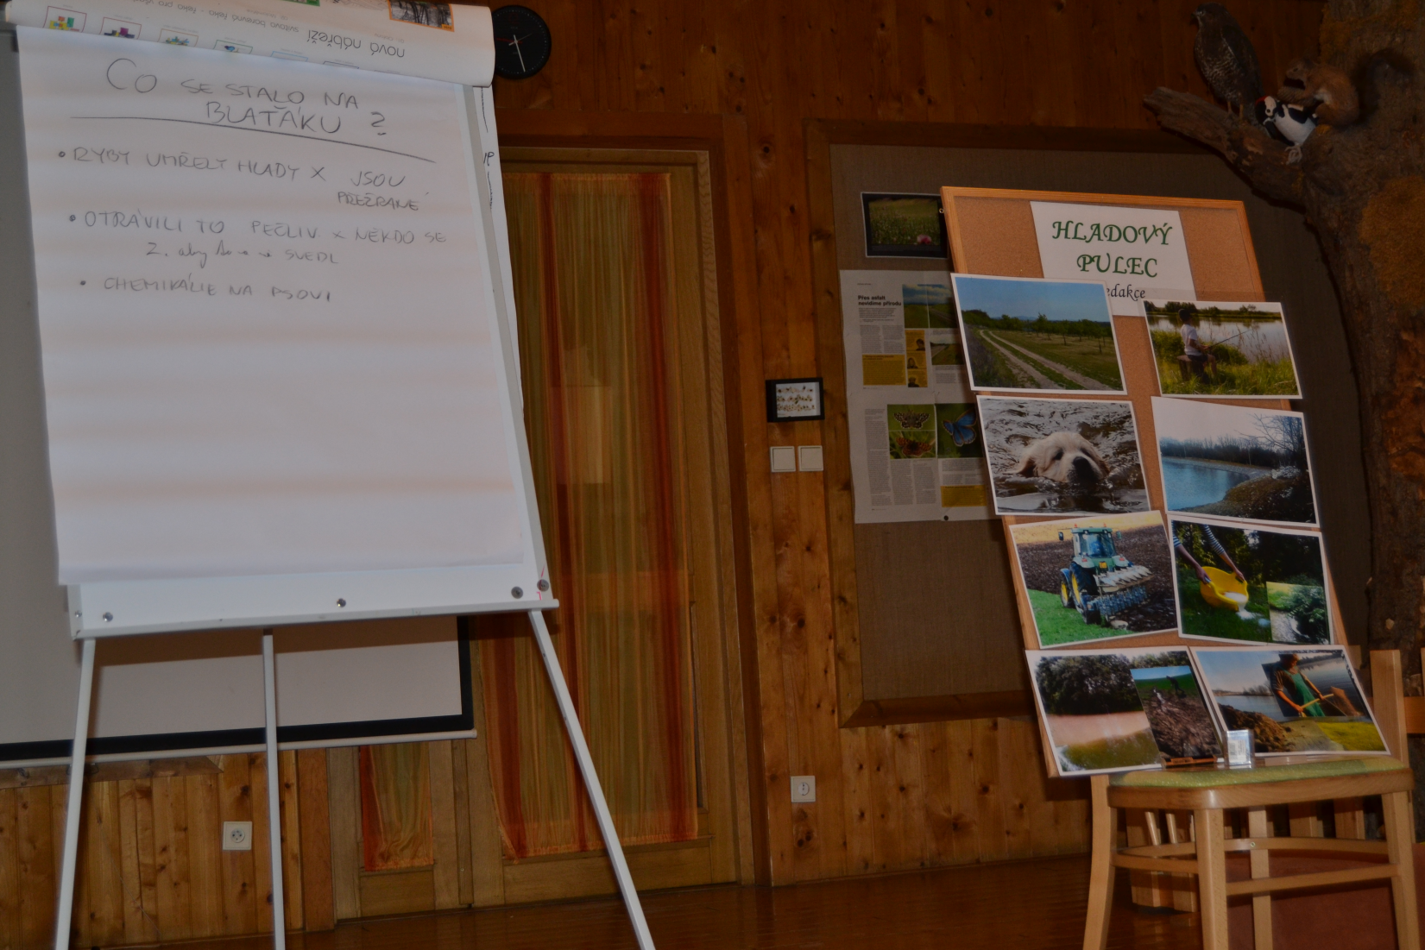
Pohroma na Blaťáku

Slide 40
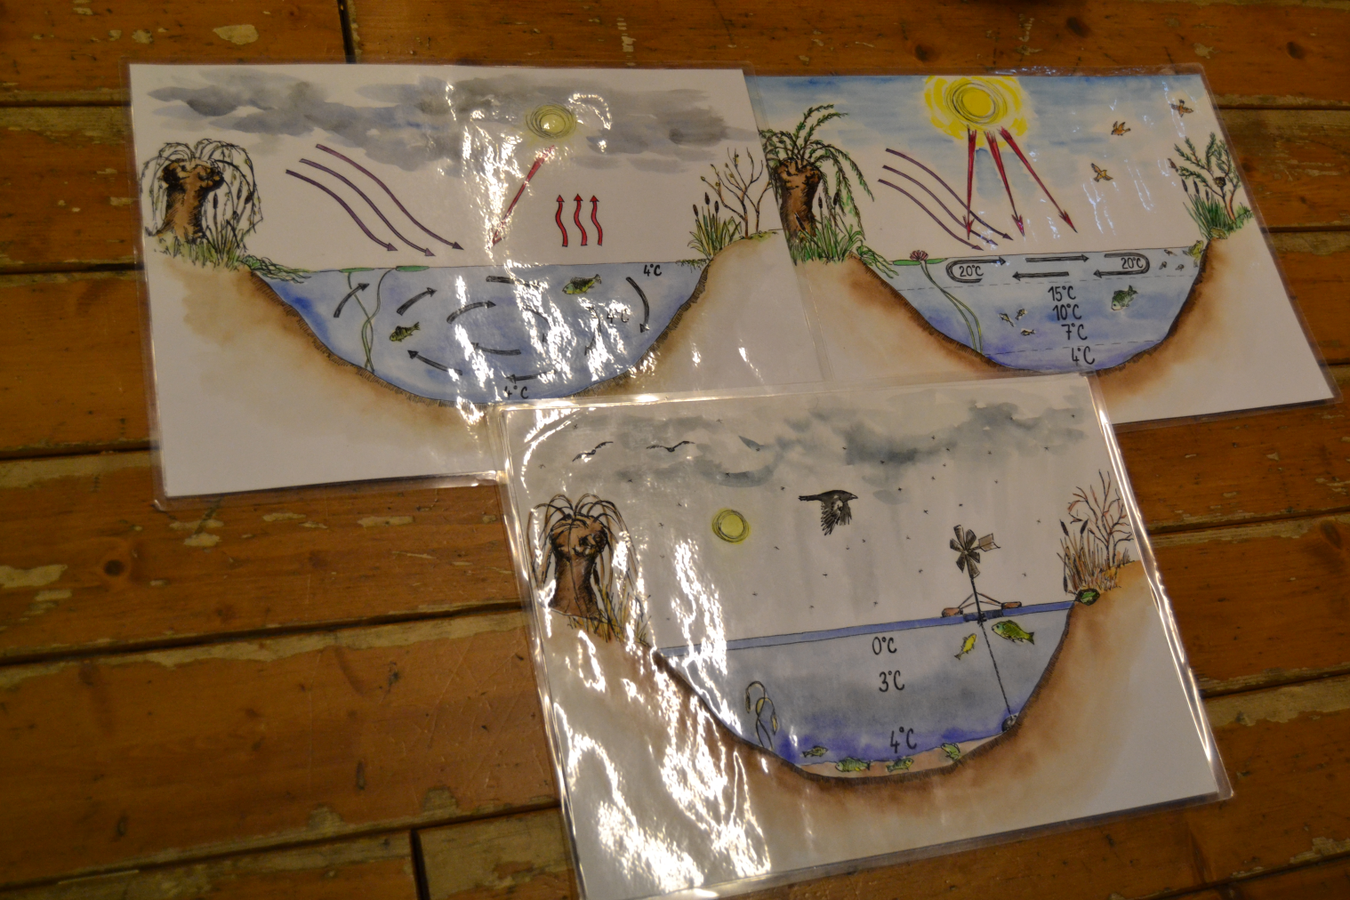
Pohroma na Blaťáku

Slide 41
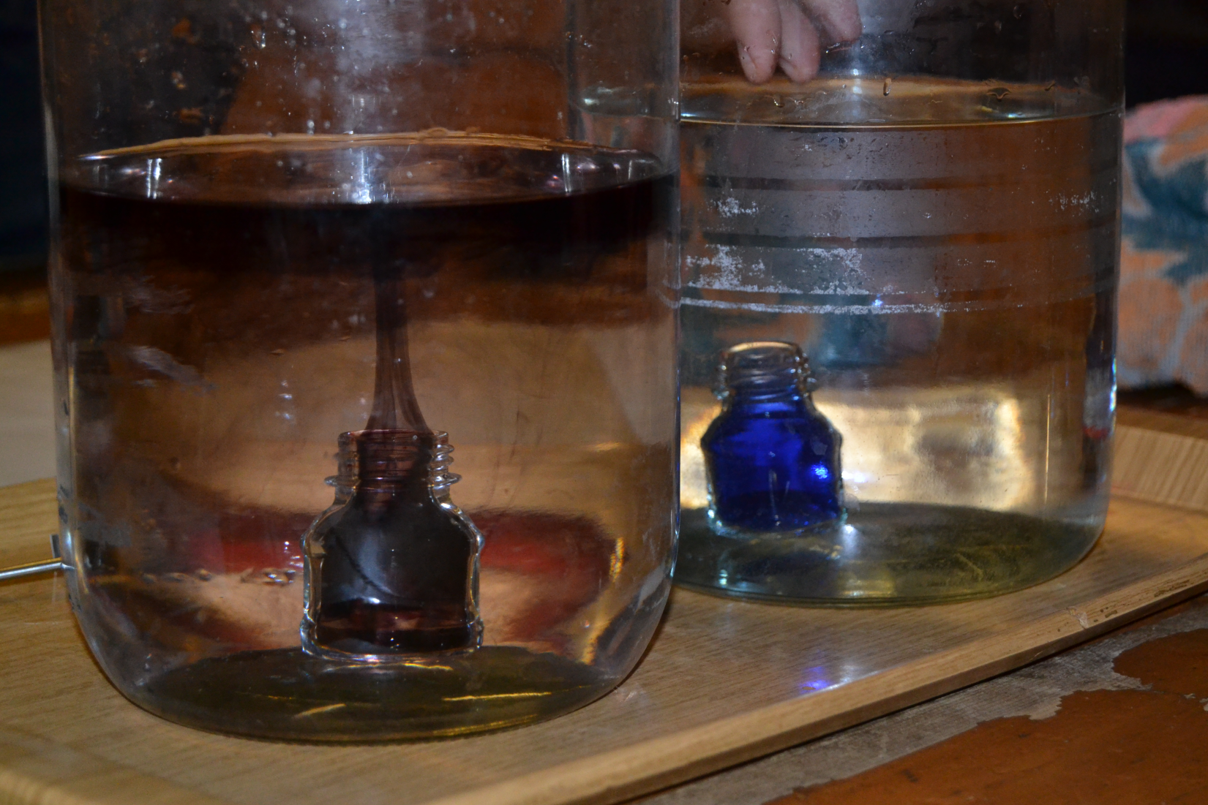
Pohroma na Blaťáku

Slide 42
Zpracování článku z časopisu metodou I.N.S.E.R.T.
(„interactive noting system for effective reading and thinking“)
jedna ze základních metod kritického myšlení, kterou lze použít v průběhu studia. Systémem několika značek vyjadřujeme svůj jedinečný vztah k informacím v článku a pomocí znamének jej zviditelňujeme. Značky udržují naši pozornost a pomáhají nám s porozuměním. Používáním značek si studenti zvykají na to, že vzdělávání nespočívá v učení se nazpaměť, ale že sdělení mají promýšlet. Ve finální fázi značky pomohou k rychlé orientaci v textu a k zápisu nejpodstatnějších poznatků, ať již jsou pro nás známé nebo nové, ať s nimi souhlasíme, nesouhlasíme nebo si nad nimi klademe otázku.
√ | Udělej fajfku na okraji textu, jestliže určitá informace v textu potvrzuje, co jsi věděl/a nebo sis myslel/a, že víš.
– | Udělej minus, jestliže je informace, kterou čteš, v rozporu s tím, co víš. Tímto znaménkem můžeš označit také nějaký rozpor uvnitř textu.
+ | Udělej plus, jestliže informace, kterou se dozvíš, je pro tebe nová a zároveň důvěryhodná.
? | Udělej otazník, jestliže se objeví informace, které nerozumíš, která tě mate nebo o které by ses chtěl/a dozvědět více.

Slide 43
Stanovení cílů výuky
Čeho chce učitel dosáhnout, jaké kompetence má žák získat
Pomáhá učiteli rozvrhnout si výuku a vybrat nejvhodnější formy a metody výuky
Cíl musí být:
  přiměřený (věku a možnostem dětí)
  kontrolovatelný (vyjádřený pomocí aktivních sloves jako pozorovatelná činnost žáků – viz. Bloomova taxonomie cílů
  Jednoznačný
  Konzistentní

Slide 44
Bloomova taxonomie cílů
kategorie jsou řazeny podle stoupající náročnosti psychických operací
  Zapamatování (zopakovat, popsat, vybrat, poznat…)
  Porozumění (vysvětlit vlastními slovy, opravit, vypočítat…)
  Aplikace (použít, znázornit, načrtnout, vyzkoušet...)
  Analýza (provede rozbor, odhalí, rozhodne, rozliší…)
  Hodnocení (ocenit, zdůvodnit, argumentovat, obhájit…)
  Tvoření (plánovat, organizovat, konstruovat…)

Slide 45
Formy a metody výuky
Formy výuky – organizační uspořádání (individuální, skupinová, v dílně, 4h blok…)
Metody – jak předat poznání – příklad didaktického rozčlenění
  Metody slovní (monologické, dialogické, práce s knihou)
  Metody názorně demonstrační, (pozorování, předvádění, projekce)
  Metody praktické (nácvik pohybových a pracovních dovedností, žákovské laborování, grafické a výtvarné činnosti)

Slide 46
Reflexe
Je důležitou součástí učebního procesu
  Jak se nám podařilo naplnit cíle programu
  Co udělat příště jinak, líp
  Reflexe – hodnocení jednotlivých aktivit
  - hodnocení dojmů

Slide 47
Dotazník
Co pro vás bylo nejzajímavější?
Co pro vás bylo nejvíce přínosné?
Kdy jste se nejvíce bavili?
Co byste navrhli odebrat z výuky?
Co byste na lektorce ocenili?
Čeho by se měla lektorka příště vyvarovat?
Co vám ve výuce chybělo?
Jaké byli vaše očekávání?

Slide 48

Děkuji za pozornost

